Slide 1
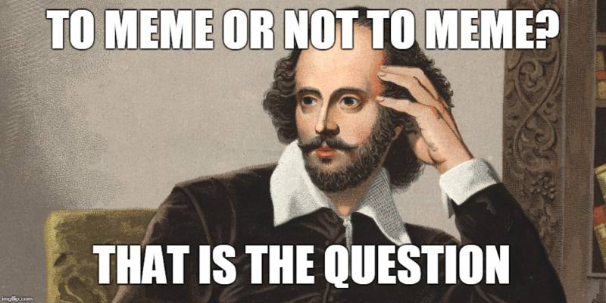
MEME
Šárka Vlasáková

Slide 2
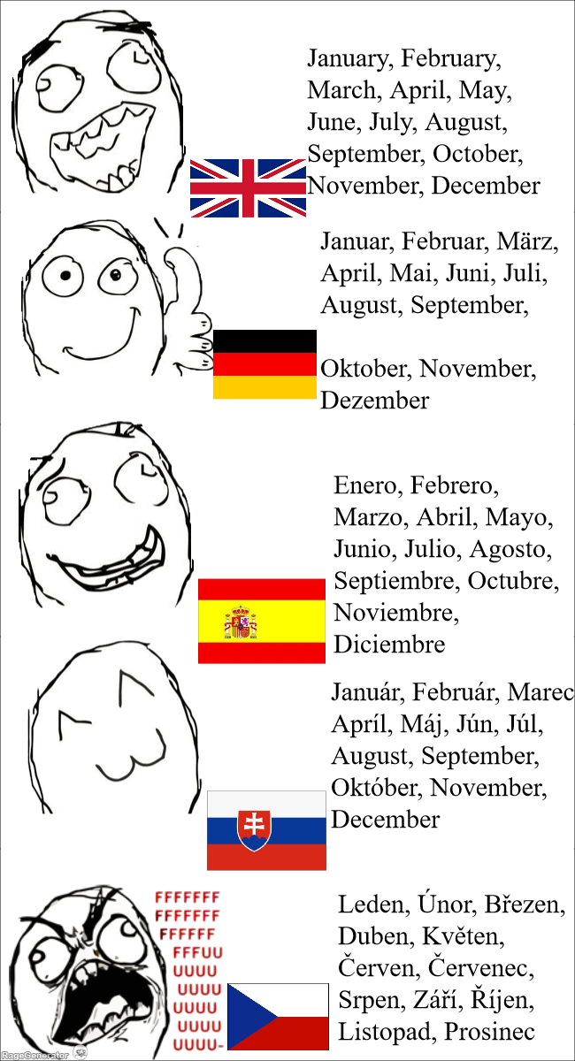
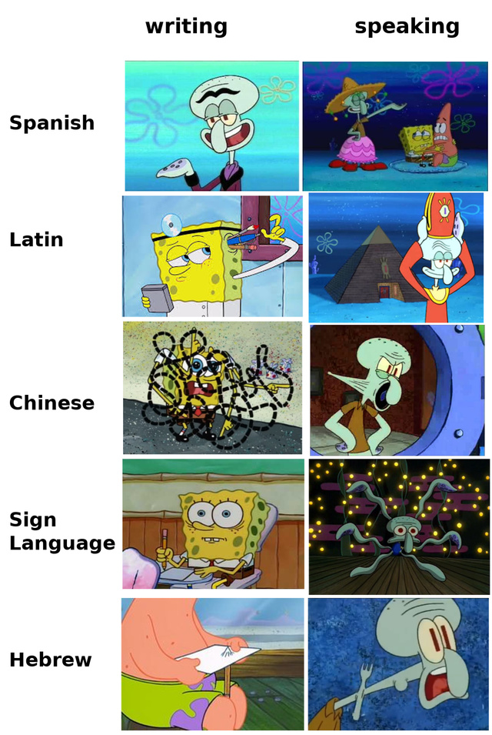
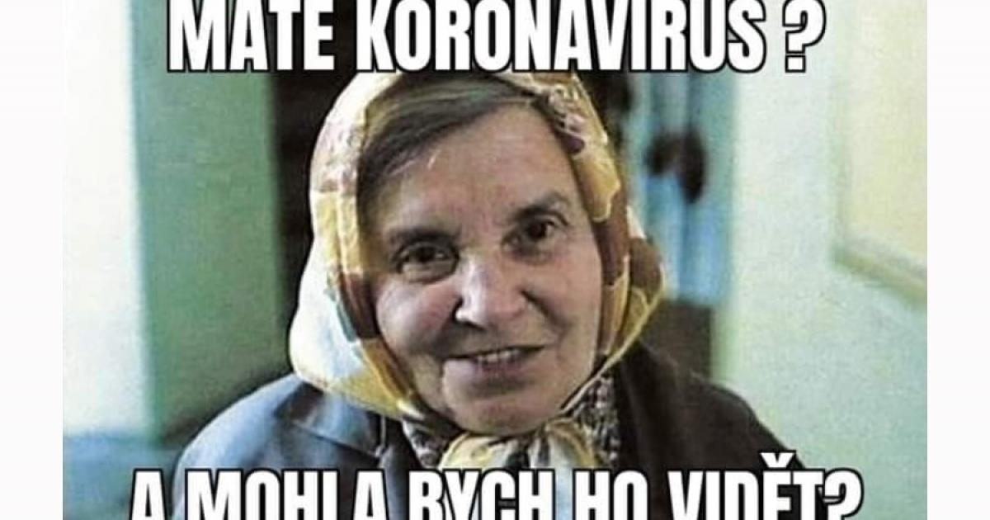
MEME
„mem“- 1. p. sg.
skloňování podle vzoru HRAD

Slide 3
Historie slova MEM a memetika
Původ v řeckém „mimeme“= to, co je imitováno
Britský biolog Richard Dawkins- kniha Sobecký gen
Meme je obdoba genu (mem se rýmuje s gen)
Mem= jednotka kulturní informace, schopnost se replikovat (memofond- proces přeskakování z mozku do mozku)
Douglas Hofstadter- memetika (věda na základě Dawkinse)
Suzan Blackmorová- teorie memů (podle biologické evoluce)- memy se šíří, zanikají a mutují (některé odsouzeny k zániku)

Slide 4
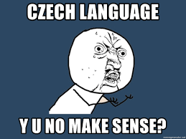
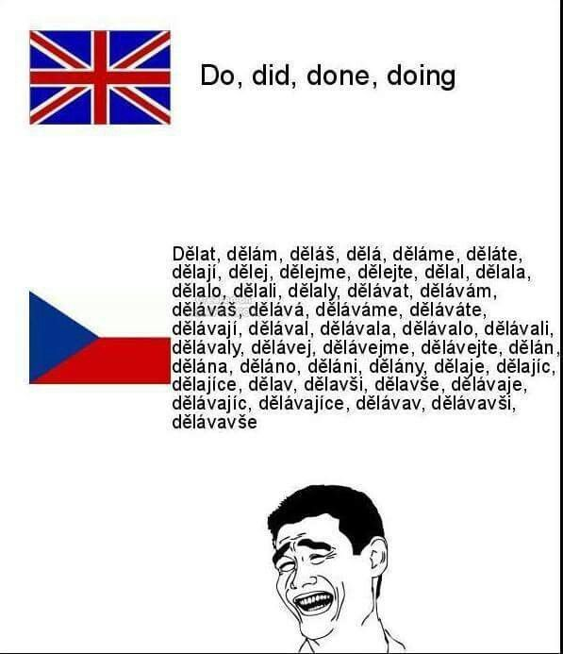
MEME dnes
Myšlenka/koncept/přesvědčení, které se šíří skrz internet v podobě hypertextového odkazu, videa, obrázku, fráze
Jednoduše kopírován nebo vyvíjen= mutace
Závisí na jedinci, který ho přenáší, na sociálním kontextu, …
Může být vnímán jako folklorní forma (kyberfolklor)- sdílení společné charakteristiky, ale odlišné pro jednotlivé komunity

Slide 5
TYPY MEMů

Slide 6
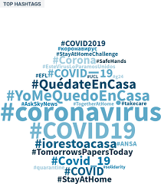
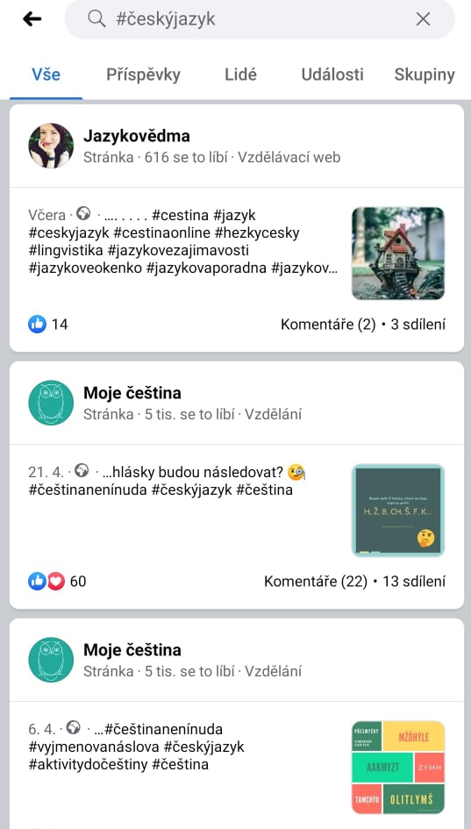
1. Text
Hlášky, které jsou doplněné o znak # - vznikne na hashtag
Hashtag= slovo, sousloví, nebo věta bez mezer)
označené symbolem #, pomáhají k filtraci obsahu

Slide 7
2. Obrázek

Slide 8
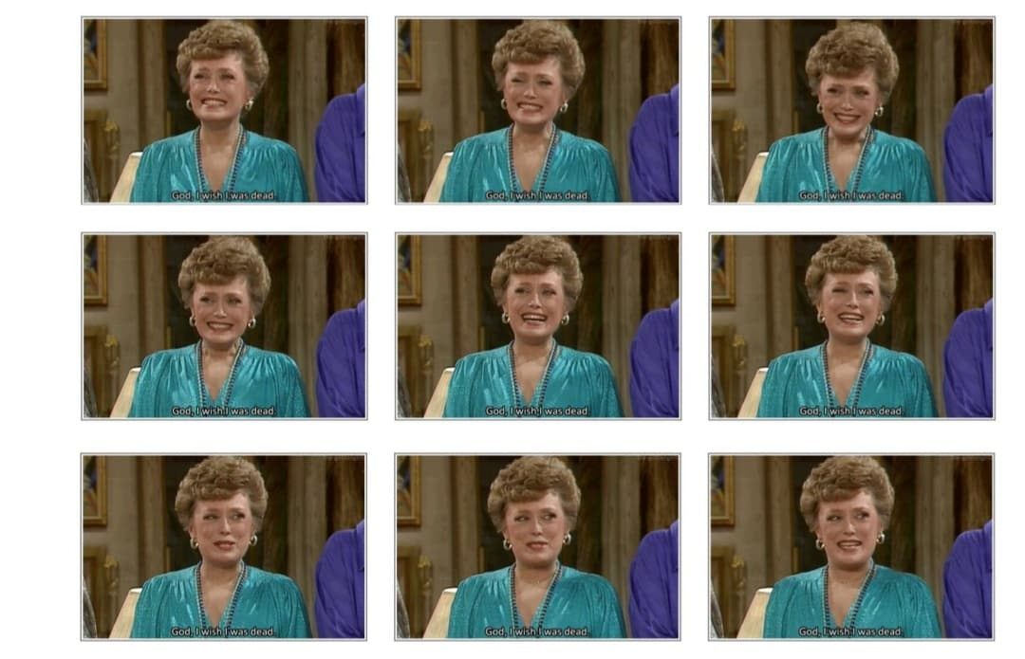
3. GIF (grafický formát- realizování animace)
„Když se mě naši ptají, jak to vidím s titulem“ :

Slide 9
4. Virální video
Video, které se stalo populárním a je sdíleno on-line
Amatérská, domácí, skeče, hudební videa
Příklad: „Harlem shake“- https://www.youtube.com/watch?v=8vJiSSAMNWw
(jedno z nejznámějších videí, z roku 2003, 13 000 nových upravených verzí)

Slide 10
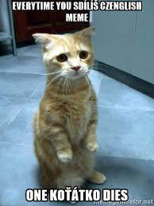
Fenomén czenglish memes
= obrázky s česko-anglickým komentářem
Náhodné ale záměrné směšování českého a anglického kódu
V češtině- hlavně podstatná jména a slovesa
Využívané i pro reklamu
Jazyk vhodný pro pobavení, ale ne pro běžnou komunikaci!

Slide 12
Zdroje
BACON, Jasen. The Digital Folklore Project: Tracking the Oral Tradition on the World Wide Web. Tennessee, 2011. East Tennessee State University.
BLACKMORE, Susan J. Teorie memů: kultura a její evoluce. Vyd. 1. Praha: Portál, 2001, 302 s. ISBN 8071783943
Co je to virál, jak vzniká a jak se šíří? [online]. In: . [cit. 2016-01-03]. Dostupné z: http://www.viralsvet.cz/co-je-viral/
DAWKINS, Richard. Sobecký gen. Vyd. 1. Praha: Mladá fronta, 1998, 319 s. Kolumbus. ISBN 8020407308.
Computer Network. Technopedia [online]. [cit. 2015-08-17]. Dostupné z: https://www.techopedia.com/definition/25597/computer-network [online]. In: . [cit. 2016-01-11].

